Slide 1
UNIDAD 1
GENERALIDADES DE
SISTEMAS DE
COMUNICACIÓN

Slide 2
Señales Analógicas
Son señales que pueden ser representadas por funciones que toman un número infinito de valores en cualquier intervalo considerado.

Slide 3
Señales Digitales
Son señales que pueden ser representadas por funciones que toman un valor númerico finito en cualquier intervalo considerado

Slide 4
La forma de onda de la señal analógica contienen la información a transmitir.
Los pulsos codificados de la señal a transmitir es la que contiene la información a transmitir.

Slide 5
Transmisión de voz, datos, imágenes, textos, etc.
Las redes pueden transmitir señales Analógica o Digitales.
Diferentes hardware es necesario para construir redes digitales o analógicas.

Slide 6
Tanto las rede analógicas como digitales pueden transmitir señales de uno u otro tipo, solo que deben ser adaptadas.
Los adaptaores son los Digitalizadores y los Modems de acuerdo a la señal a adaptar.

Slide 7
Señales periódicas
Se dice que una señal es periódica de período T, cuando se cumple
f (t) = f (t+T)

Slide 8
Función sinusoidal armónica
Decimos que se ha cumplido un ciclo cuando la señal ha completado un giro de 360º.
Período es el tiempo que tarda la señal en completar un ciclo.Se mide en segundo y se reprenta por T.
Amplitud es el valor de la función f(t) en cada instante

Slide 9
Frecuencia es el número de ciclos que tiene lugar en un segundo, se mide en Hertz
f [Hz] = 1
T
Longitud de Onda es la distancia que la señal recorre en tiempo igual un período T
λ = c T = c
f

Slide 10
Espectro de Frecuencia
Hasta 30 KHz VLF(F. Muy Baja: Sonar)
30 KHz – 300 Khz LF (F. Bajas: Comunic. Marítimas, AM)
300 KHz – 3 MHz MF ( F. Medias: AM )
3 MHz – 30 MHz HF (F. Altas: BLU)
30 MHz – 300 MHz VHF (F. Muy Altas: FM,TV )
300 MHz – 3 GHz UHF (F. Ultra Altas:TV, Radar, Microondas)
3 GHz – 30 GHz SHF ( F.Super Altas:Microon das, Satélite)
30 GHz – 300 GHz EHF (F. Extre. Altas: Microon das, luz infrarroja, fibra óptica, luz visible)
300GHz – 300 THz Luz infraroja
300THz – 3 PHz Luz visible (PHz= 10¹⁵ Hertz)

Slide 11
Elementos del sistema de Comunicación
Fuente y receptor
Transductor de la fuente y receptor
Medio o canal de comunicaciones

Slide 12
Transmisión de Información
- Fuente
- Receptor o colector
Transductores convierten una magnitud física en una magnitud electrica u otro tipo de energía (óptica, sonora, etc.)

Slide 13
Canal de comunicaciones
Las limitaciones más importantes en los sistemas de comunicaciones son la Atenuación, Ruido y Ancho de Banda.

Slide 14
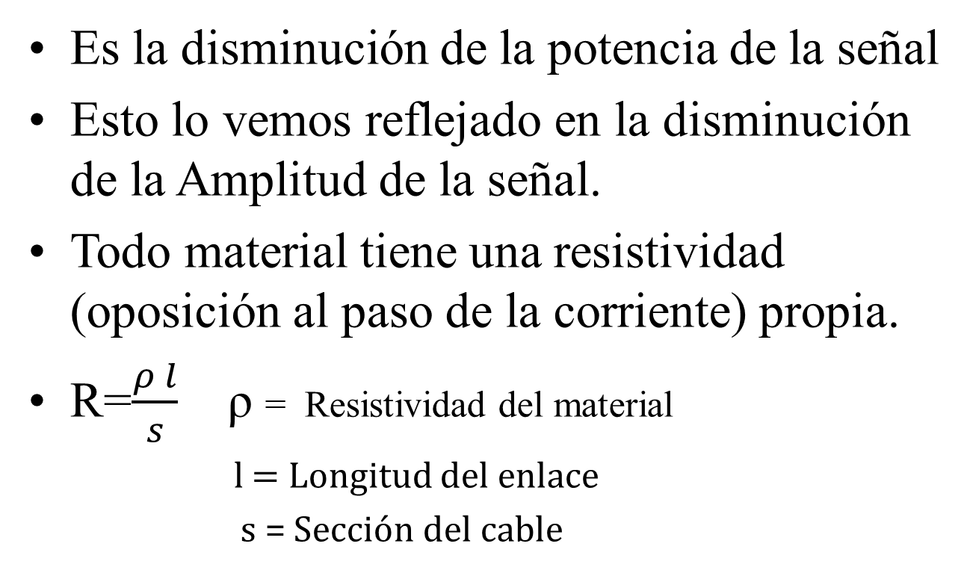
Atenuación

Slide 15
RUIDO
https://tecnoedu.com/Pasco/GeneradorTonosOnline.php
http://tonegenerator.editaraudio.com/

Slide 16
Ruido se define como todo fenómeno que añadido a la señal que se esta transportando desde la fuente, afecta la calidad de la información recibida en el receptor.
No se puede predecir exactamente la magnitud de este efecto dado la gran cantidad de sucesos simultáneos que se presentan

Slide 17
CLASIFICACIÓN
Se puede clasificar de acuerdo a que sea propio del sistema de comunicaciones o de elementos externos, así:
Ruido endógeno: Producido por variables propias que no pueden ser controladas por este.
Ruido exógeno: Es producido por elementos externos y que se acoplan al mismo. Este ruido puede ser atenuado o eliminado en algunas situaciones.

Slide 18
Se los puede clasificar de acuerdo a los agentes que lo producen y los efectos nocivos que causan:
Ruido blanco, gaussiano o de Johnson:
Es el producido por el movimiento aleatorio de los electrones tanto en los conductores como elementos electrónicos. Se irradian ondas electromagnéticas que son proporcionales a la temperatura.

Slide 19
Ruido impulsivo: Ruido que se produce a intervalos irregulares, con picos de corta duración, pero de gran amplitud y que no aparecen en forma continua.
Ruido de intermodulación: Cuando varias señales multiplexadas en frecuencia por el mismo canal sufren desplazamiento de sus portadoras superponiéndose a las señales contiguas. También cuando se aplican varias señales sinusoidales a un dispositivo no lineal.
Diafonía: Ruido producido por el acoplamiento indeseado entre dos señales a causa de la inducción electromagnética mutua. Generalmente se produce entre conductores ( crosstalk). Se soluciona con un cruce de cables cada cierto metraje.
Ruido de línea: Es el generado por la presencia de las líneas eléctricas de las instalaciones.

Slide 20
EL dB (decibel)
Es una unidad de medida relativa que indica relaciones de potencia, tensión o corriente
dB = 10 log Psalida
P entrada
Puede referirse a una ganacia o una perdida o atenucación.

Slide 21
RELACIÓN SEÑAL A RUIDO
Se define como la relación de potencia entre la señal la potencia de ruido:
S/N = 10 log S/N
Como P=V²/R = 20 log Vs/Vn
Se define también un factor de ruido que es la degradación de la relación señal a ruido de un sistema de comunicaciones:
F = S/N_{entrada} / S/N_{salida}

Slide 22
ANCHO DE BANDA
Dado un canal de comunicaciones es el intervalo de frecuencia para el cual la distorsión lineal y la atenuación permanecen bajo límites determinados y constantes. Los valores de referencia pueden ser arbitrarios.
Δf = f ₂ - f ₁
Los límites se establecen en 3 db con respecto al valor que tiene la señal en la frecuencia de referencia o central.

Slide 23
f₁ y f ₂ se denominan límite inferior y superior del ancho de banda.
dB
3
Hertz
f1
f0
f2

Slide 24
CAPACIDAD DE CANAL
La capacidad de información de un sistema de telecomunicaciones se refiere a la cantidad de información generada en el emisor que puede pasar al receptor por unidad de tiempo. Esto esta dado por el ancho de banda disponible en el canal.
En telefonía el ancho de banda es de 3 KHz, en FM es de 200 KHz y en TV es de 6 MHz, o sea mientras mayor información más grande el ancho de banda.

Slide 25
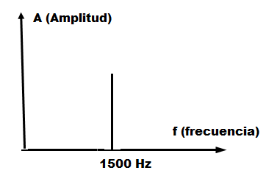
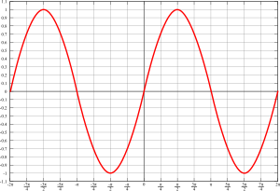
Dominio del Tiempo y la Frecuencia
Una misma señal se puede expresar en el dominio del Tiempo y la Frecuencia, por ejemplo:
Dominio del tiempo
Dominio de la frecuencia

Slide 26
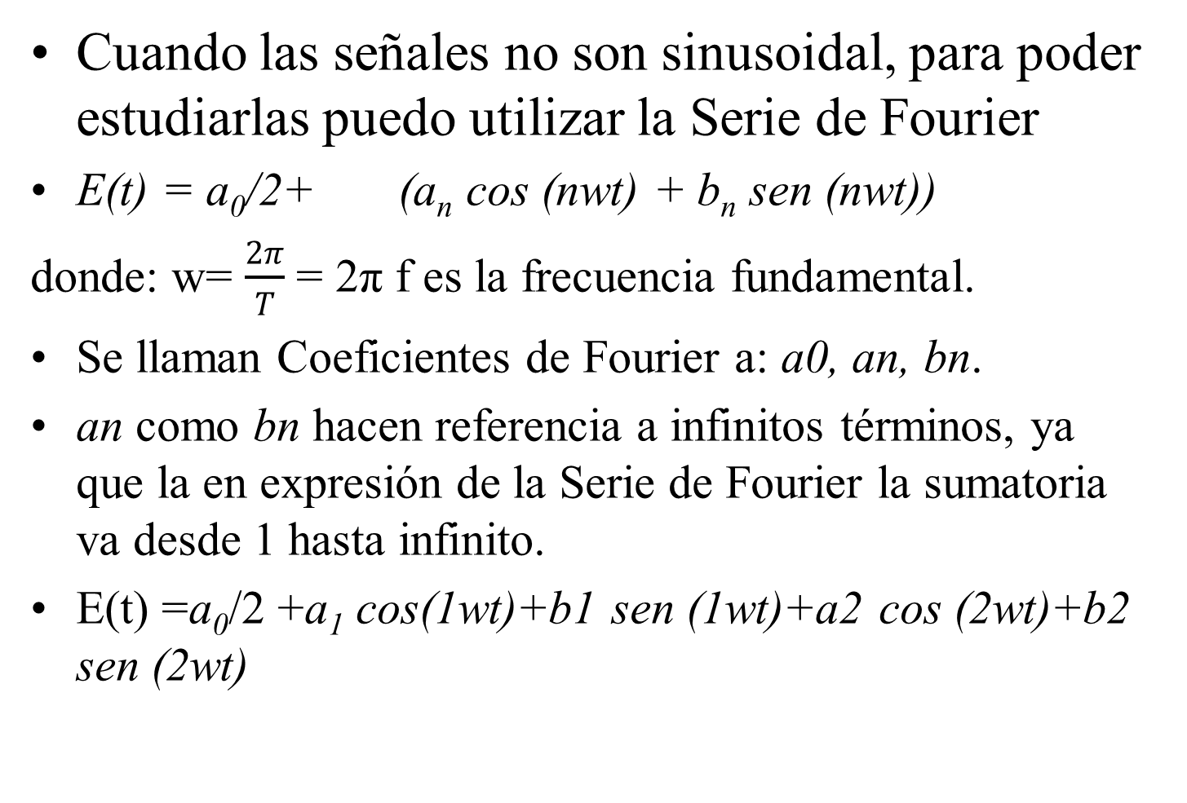
Señales complejas

Slide 27
Señales complejas

Slide 28
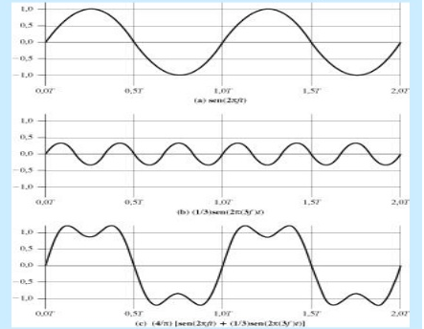
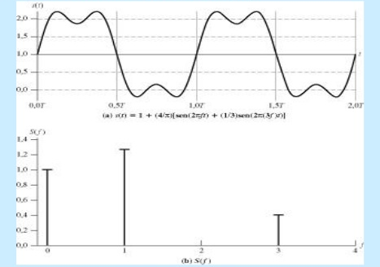
Dominio del tiempo y frecuencia de señales complejas
Dominio del tiempo
Dominio de la frecuencia

Slide 29
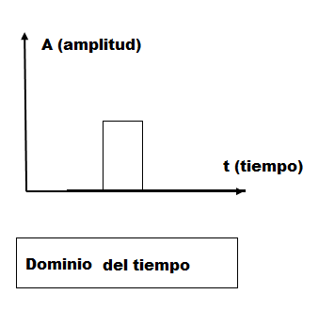
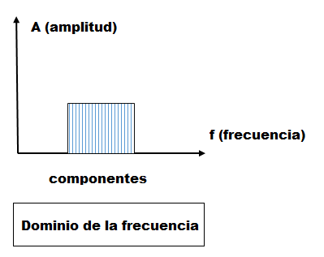
Pulso en el dominio del tiempo y la frecuencia

